Slide 1

Best Practices & Design Patterns
Anno 2022

Slide 2
Cosa sappiamo
Architettura di un computer
Programmazione procedurale
Programmazione ad oggetti
Scrivere soluzioni…

Slide 3
Infinite soluzioni ma tutte corrette?
Cosa contraddistingue allora una soluzione «migliore» rispetto ad un’altra?
Cosa rende una struttura del codice (funzionante) sbagliata?

Slide 4
Sintomi di un design sbagliato
Rigido: risulta complesso anche effettuare una modifical semplice al codice, classi codipendenti;
Fragile: modificando il codice si riscontrano bug o comportamenti inattesi in altri punti del flusso applicativo;
Immobile: impossibilità di riutilizzare pezzi di codice se non duplicandolo;
Viscoso: codice spesso sovrastrutturato dove risulta complicato mantenere il design iniziale, di conseguenza si tenderà ad attuare soluzioni in contraddizione alla logica decisa in primo luogo.
Per evitare tutto questo puntiamo ad attuare soluzioni più flessibili, robusti, riutilizzabili e semplici.

Slide 5
S.O.L.I.D. Design Principles

Slide 6
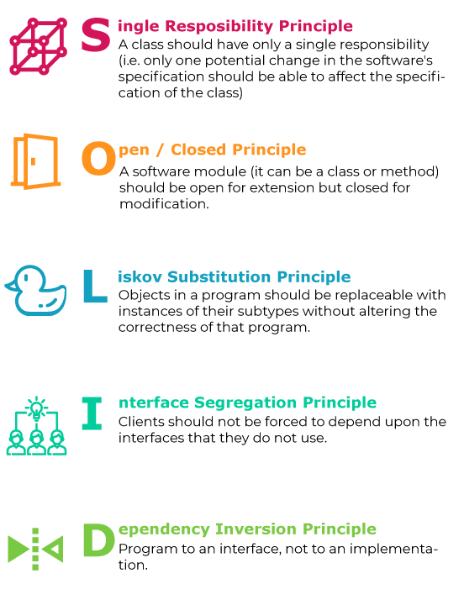
S.O.L.I.D. – I cinque principi

Slide 7
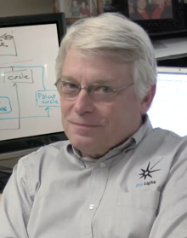
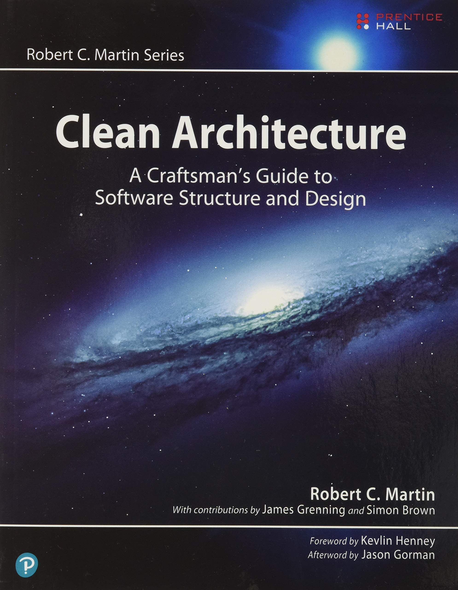
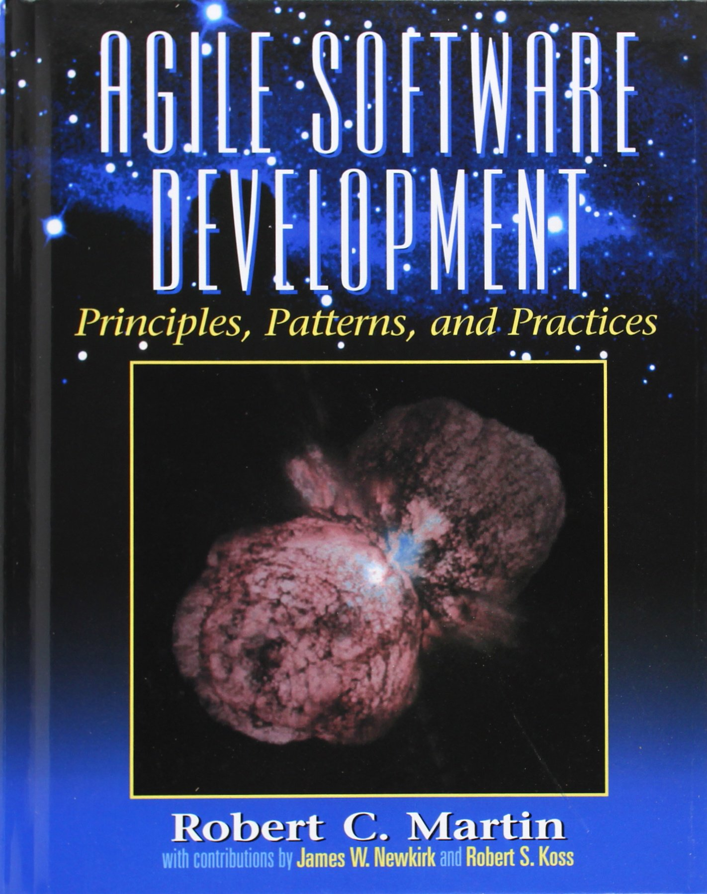
S.O.L.I.D. – Chi l’ha definito?
Robert C. Martin «Uncle Bob»
Clean Architecture
Agile Software Development

Slide 8
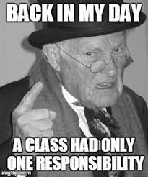
S.O.L.I.D. – Single Responsibility Principle
Ogni parte del codice (modulo, classe, metodo) deve avere la sua «unica» responsabilità su una determinata funzionalità del flusso applicativo.
"A class should have only one reason to change"

Slide 9
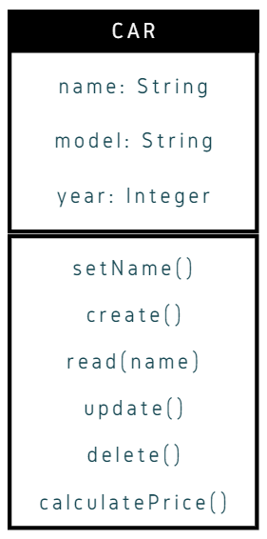
S.O.L.I.D. – SRP - Esempio
La classe è responsabile delle caratteristiche della macchina…
La classe è responsabile del calcolo del prezzo…
La classe gestisce la persistenza a db…
1.se cambia lo schema?
2.se aggiungo nuove funzionalità di business logic?

Slide 10
S.O.L.I.D. – SRP - Esempio
Se una classe ha più di una responsabilità:
Verrà modificata spesso e per ragioni diverse
Bassa Coesione
Alto accoppiamento
Il design è fragile!

Slide 11
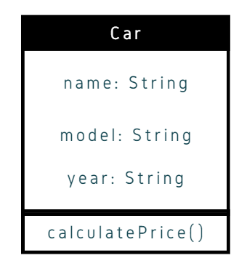
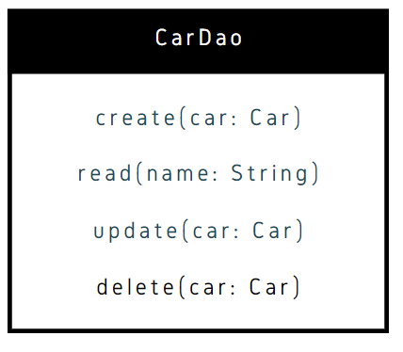
S.O.L.I.D. – SRP – Possibile soluzione
Notes:
Ed il calculatePrice()?

Slide 12
S.O.L.I.D. – SRP
Solo una responsabilità => un solo motivo per cambiare.
Classi piccole
Facili da riutilizzare
Facili da mantenere
Facile da comprendere, facile da spiegare
Design flessibile e robusto

Slide 13
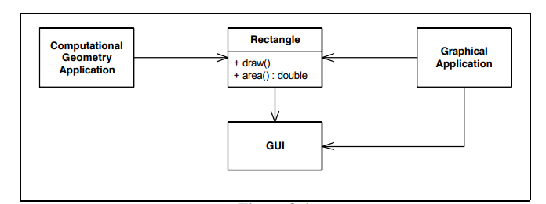
S.O.L.I.D. – SRP – Esempio 2

Slide 14
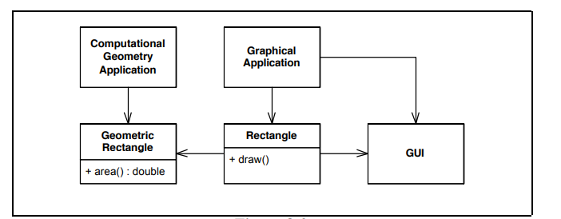
S.O.L.I.D. – SRP – Esempio 2

Slide 15
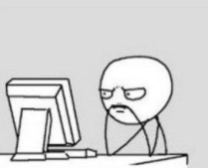
S.O.L.I.D. – SRP – Code session

Slide 16
S.O.L.I.D. – Open Close Principle
Aperti all’estensione di nuove funzionalità
Chiusi alle modifiche
Si aggiungono funzionalità estendendo il codice, non modificando quello già esistente.
Astrazione (Interfacce e polimorfismo)

Slide 17
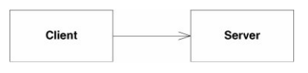
S.O.L.I.D. – OCP - Esempio
Client e Server sono due classi concrete
Client usa Server
Se Client dovesse usare un Server diverso?

Slide 18
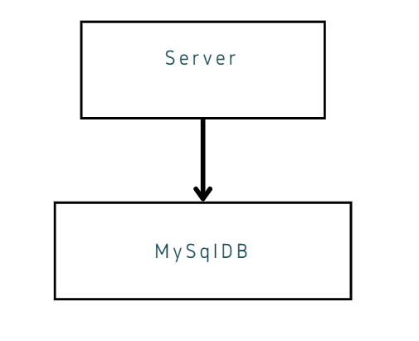
S.O.L.I.D. – OCP - Esempio

Slide 19
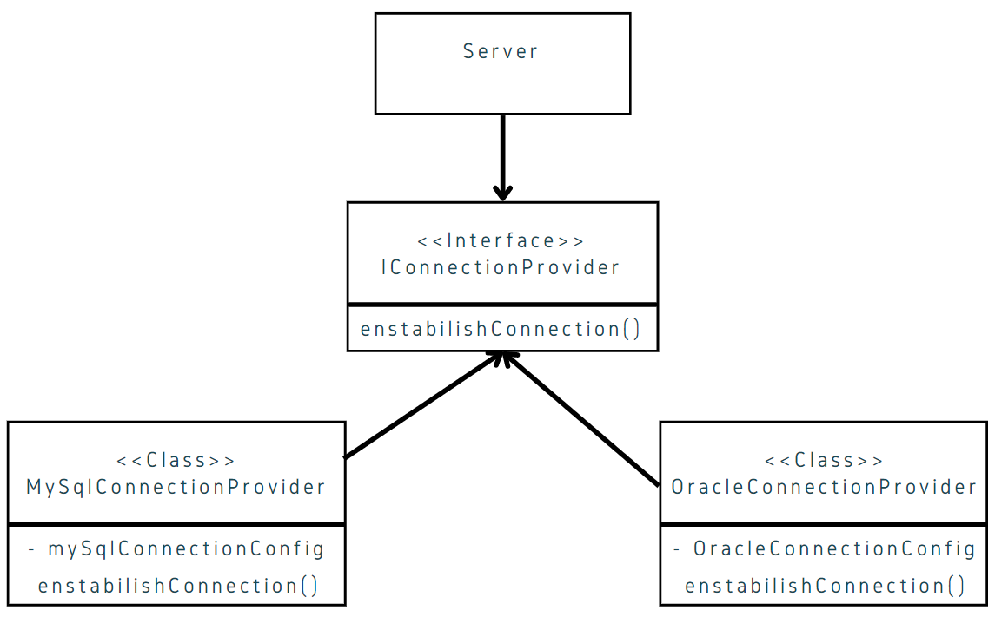
S.O.L.I.D. – OCP - Esempio

Slide 20
S.O.L.I.D. – OCP – Code session

Slide 21
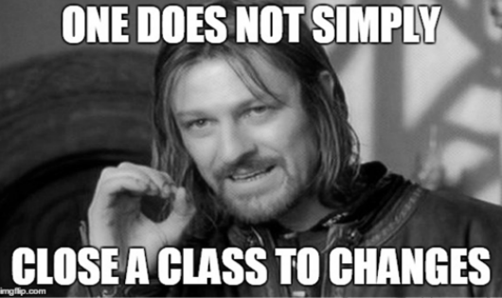
S.O.L.I.D. – Open Close Principle
Estendere una classe senza modificare il codice esistente
Non si può avere una chiusura al 100% (pensate al main)
Evitare “cascade of changes”

Slide 22
S.O.L.I.D. – LISKOV SUBSTITUTION PRINCIPLE
«Se q(x) è una proprietà che si può dimostrare essere valida per oggetti x di tipo T, allora q(y) deve essere valida per oggetti y di tipo S dove S è un sottotipo di T»
Principio di Sostituzione di Liskov (LSP)
Dovrebbe essere sempre possibile utilizzare una classe derivata al posto della superclasse

Slide 23
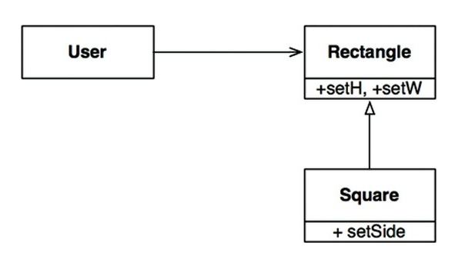
S.O.L.I.D. – LSP - Esempio

Slide 24
S.O.L.I.D. – LSP - Esempio
public class Square extends Rectangle {
public void setSide(int w){
super.setWidth(w);
super.setHeight(w);
}
}

Slide 25
S.O.L.I.D. – LSP - Esempio
public class Square extends Rectangle {
@Override
public void setWidth(int w){
super.setWidth(w);
super.setHeight(w);
}
@Override
public void setHeight(int w){
setSide(w);
}
public void setSide(int w){
super.setWidth(w);
super.setHeight(w);
}
}

Slide 26
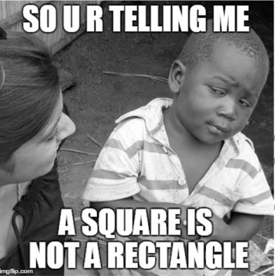
S.O.L.I.D. – LSP - Esempio
Square “è un” Rectangle? Tecnicamente sì, ma…
void checkArea(Rectangle r) {
r.setW(5);
r.setH(2);
if(r.area() != 10)
throw new Exception();
}
Dal punto di vista di chi ha fatto questo pezzo di codice Square non è un Rectangle
Si può risolvere con un controllo dei tipi a run-time ma andremmo a violare OCP
Come faccio a sapere a priori come verrà usata la mia classe? Posso forzare il comportamento

Slide 27
S.O.L.I.D. – LSP – Design by Contract
Utilizzare invarianti/postcondizioni/precondizioni per bloccare un’estensione «sbagliata» di Rectangle (e.g. il setHeight non deve modificare width)
Definire i contratti via unit test per capire il comportamento della classe

Slide 28
S.O.L.I.D. – LSP
Una semplice euristica per capire subito quando LSP è violata: la classe derivata effettua l’override della classe base «vuoto»

Slide 29
S.O.L.I.D. – LSP – Code session

Slide 30
S.O.L.I.D. – INTERFACE SEGREGATION PRINCIPLE
Principio di segregazione delle interfacce (ISP)
Un client non dovrebbe dipendere da metodi che non usa
Le interfacce con troppi metodi sono poco coese
Possono portare ad implementazioni parziali
I client e di conseguenza le interfacce vanno separate

Slide 31
S.O.L.I.D. – ISP - Esempio
public interface Athlete {
void compete();
void swim();
void highJump();
void longJump();
}
public class Mario implements Athlete {
@Override
public void compete() { //impl.. }
@Override
public void swim() { //impl.. }
… e il resto? }

Slide 32
S.O.L.I.D. – ISP - Esempio
public interface Athlete {
void compete();
}
public interface SwimmingAthlete extends Athlete { void swim(); }
public interface JumpingAthlete extends Athlete {
void highJump();
void longJump();
}
public class Mario implements SwimmingAthlete { @Override
public void compete() { //impl.. } @Override
public void swim() { //impl.. } }

Slide 33
S.O.L.I.D. – ISP – Code session

Slide 34
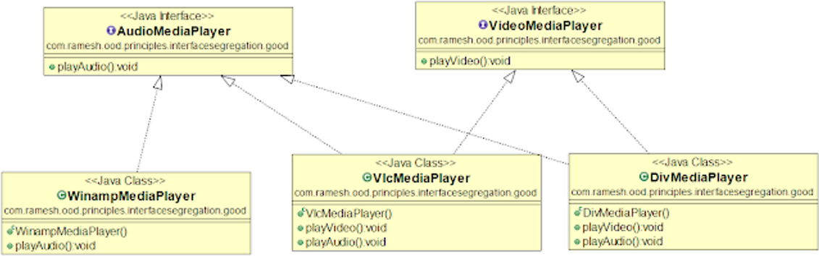
S.O.L.I.D. – ISP – Code session

Slide 35
S.O.L.I.D. – The Dependency-Inversion Principle
Principio di inversione delle dipendenze (DIP)
Concetto: dipendere dalle astrazioni piuttosto che dalle implementazioni
Un client dovrà basarsi unicamente sulle interfacce

Slide 36
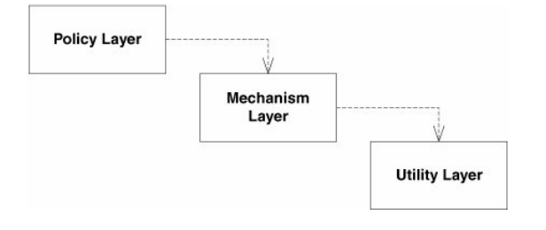
S.O.L.I.D. – DIP – Esempio
Policy utilizza funzionalità del layer più basso
Mechanism utilizza funzionalità del layer più basso
I layer più alti dipendono da quelli più bassi…
1. Le classi di alto livello non devono dipendere da quelli di basso livello. Entrambe devono dipendere solo da astrazioni.
2. Astrazioni non devono dipendere dai dettagli. I dettagli devono dipendere dalle astrazioni.

Slide 37
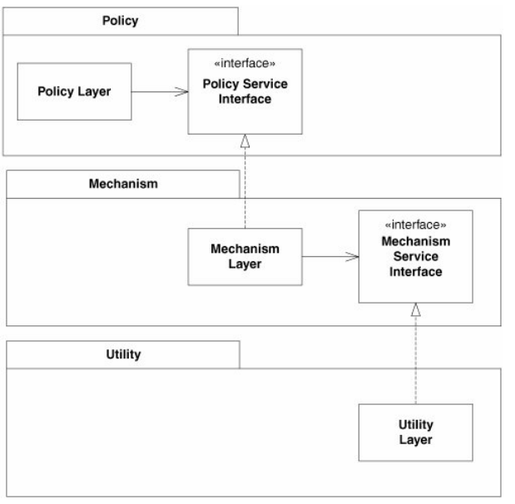
S.O.L.I.D. – DIP – Esempio

Slide 38
S.O.L.I.D. – DIP – Code session

Slide 39
S.O.L.I.D. – I cinque principi

